Slide 1

BINARY TREE
TRƯỜNG ĐH KHOA HỌC TỰ NHIÊN - ĐHQG TPHCM
KHOA TOÁN - TIN HỌC
BỘ MÔN ỨNG DỤNG TIN HỌC
THỰC HÀNH CẤU TRÚC DỮ LIỆU VÀ GIẢI THUẬT
TUẦN 11 - THÁNG 01 NĂM 2026
Notes:
Biên soạn: Phạm Huy Lâm (K16)
Kiểm duyệt: Hà Văn Thảo (GV)

Slide 2
TABLE OF CONTENTS
01
02
03
BINARY
TREE
PRACTICE
A new node-based data structure
Binary tree implement
HOMEWORK
Final exercises

Slide 3
01
BINARY TREE
A node-based data structure

Slide 4
BINARY TREE
Binary tree (cây nhị phân) là một cấu trúc dữ liệu dạng cây mà mỗi nút trong cây có tối đa hai nút con, được gọi là nút con trái và nút con phải. Mỗi nút trong cây có thể chứa một giá trị hoặc dữ liệu tùy ý.
Một số thuộc tính quan trọng của binary tree bao gồm:
Nút gốc (root): Đây là nút trên cùng của cây. Nút gốc không có nút cha.
Nút lá (leaf): Đây là những nút không có nút con, tức là nút cuối cùng của nhánh.
Nút con trái và nút con phải: Mỗi nút trong cây có thể có tối đa hai nút con. Nút nào là con trái hay con phải phụ thuộc vào vị trí của nút trong cây.
Đường đi (path): Đường đi là một chuỗi các nút nối liền nhau từ nút gốc đến nút lá.
Mức (level): Mức của một nút là khoảng cách từ nút đó đến nút gốc. Mức của nút gốc là 0 và mức của các nút con tăng dần.

Slide 5
Binary tree có nhiều ứng dụng trong lĩnh vực khoa học máy tính và công nghệ thông tin, bao gồm cấu trúc dữ liệu, tìm kiếm và sắp xếp dữ liệu, cây tìm kiếm nhị phân (binary search tree), cây AVL, cây đỏ-đen (red-black tree),...
Cây tìm kiếm nhị phân (Binary Search Tree - BST): BST là một dạng đặc biệt của binary tree, trong đó các phần tử được sắp xếp theo thứ tự. Điều này cho phép tìm kiếm nhanh chóng và hiệu quả. BST được sử dụng trong các thuật toán tìm kiếm, sắp xếp và thao tác dữ liệu tại các cây dữ liệu.
Cây AVL: Cây AVL là một loại cây tìm kiếm nhị phân tự cân bằng, nghĩa là đảm bảo chiều cao của cây luôn cân đối. Các cây AVL được sử dụng trong các ứng dụng yêu cầu thời gian truy cập đồng đều và hiệu suất cao trong cả việc chèn, xóa và tìm kiếm dữ liệu.
Cây đỏ-đen (Red-Black Tree): Cây đỏ-đen là một dạng cây nhị phân cân bằng khác, trong đó mỗi nút được gán một màu đỏ hoặc đen. Cây đỏ-đen có thời gian truy cập tương tự như cây AVL, nhưng thích hợp hơn cho các ứng dụng yêu cầu thêm và xóa dữ liệu nhanh chóng hơn.
Cây Huffman: Cây Huffman là một dạng cây nhị phân được sử dụng trong nén dữ liệu. Nó xây dựng một cây nhị phân đặc biệt dựa trên tần suất xuất hiện của các ký tự trong dữ liệu và sử dụng mã hóa biến độ dài để giảm kích thước dữ liệu.
Các ứng dụng khác của binary tree bao gồm mã hóa và giải mã dữ liệu, xây dựng cây quyết định (decision tree) trong học máy, phân tích cú pháp (parsing) trong ngôn ngữ tự nhiên và biểu diễn cây gen trong sinh học. Với tính linh hoạt và hiệu suất, binary tree là một công cụ mạnh mẽ trong việc xử lý và quản lý dữ liệu.

Slide 6
02
PRACTICE
Binary tree implement

Slide 7
Practice 1
1.1 Mỗi câu dưới đây chứa dãy số là giá trị các nút của một cây nhị phân được nhập theo thứ tự. Hãy vẽ cây nhị phân (trên trang draw.io) và cho biết kết quả máy tính xuất ra tương ứng.
1.1.1 4 6 2 3 5 1 7
1.1.2 8 10 3 6 14 1 7 13 4
1.1.3 50 25 75 10 33 56 89 4 11 40 52 61 82 95
1.2 Hãy chuyển các cây nhị phân ở 1.1 thành dạng dãy số theo cách máy tính in ra màn hình.

Slide 8
Practice 2
#include <stdio.h>
#include <stdlib.h>
typedef struct NodeType {
int data;
struct NodeType* left, * right;
} TreeNode;
typedef struct BinaryTreeType {
struct NodeType* root;
} BinaryTree;
TreeNode* makeNode(int data) {...}
void print(TreeNode* node) {...}
void init(BinaryTree* tree) {...}
void insert(BinaryTree* tree, int data) {...}
int main() {
BinaryTree tree;
init(&tree);
//insert các cây ở câu 1.1
print(tree.root);
return 0;
}
Cho chương trình còn thiếu ở bên có chức năng tạo một cây nhị phân và xuất cây nhị phân ra màn hình dưới dạng dãy số. Trong đó:
Cấu trúc TreeNode thể hiện một nút của cây.
Cấu trúc BinaryTree lưu trữ cây nhị phân với đại diện là con trỏ kiểu TreeNode tên là root.
Hàm makeNode tạo một nút từ phần vùng nhớ được máy tính cấp phát.
Hàm print in cây nhị phân ra màn hình.
Hàm init khởi tạo nút đầu tiên của cây.
Hàm insert chèn nút có giá trị data vào cây.
Hãy bổ sung các câu lệnh còn thiếu để được chương trình hoàn thiện và dùng các ví dụ ở Practice 1 để kiểm tra kết quả.

Slide 9
Practice 3
Lấy chương trình ở Practice 2, bổ sung vào hàm
TreeNode* search(TreeNode* node, int val) {...}
với chức năng tìm kiếm một giá trị (val) trong cây nhị phân.
Hàm trả về địa chỉ của nút cần tìm trong cây hoặc “NULL” nếu không tìm thấy.
Dùng ví dụ cây nhị phân ở câu 1.1.3, hãy cho biết kết quả của chương trình ứng với mỗi val dưới đây:
3.1 val = 75
3.2 val = 89
3.3 val = 33
3.4 val = 61
3.5 val = 35

Slide 10
Practice 4
Lấy chương trình ở Practice 3, bổ sung vào hàm
void delete(BinaryTree* tree, int val) {...}
với chức năng tìm và xóa một giá trị (val) khỏi cây nhị phân (không có phần tử trùng nhau). Hàm thực hiện cả 5 trường hợp khả dĩ sau:
4.1 Không tìm thấy val.
4.2 val nằm tại nút không có nút con
(no child/leaf)
4.3 val có 01 nút con là leaf (one child)
4.4 val có 02 nút con đều là leaf (leafs)
4.5 val không nằm ở level cuối của cây nhị phân (curr->right is not a leaf)
Thử kết quả với từng câu ở Practice 3 theo thứ tự ngược lại (từ 3.5 -> 3.1) cho cây nhị phân 1.1.3.
void delete(BinaryTree* tree, int val) {
//search the val
//...
TreeNode* curr = tree->root; //current node
TreeNode* prev = NULL; //previous node
while (1) {
if //(...)... // case 1: not found
if (curr->data == val){
// delete the curr node
// case 2: no child / leaf
//...
// case 3: one child
//...
// case 4: 2 children (leafs)
//...
// case 5: curr->right is not a leaf
//...
}

Slide 11

03
HOMEWORKS
Final exercises

Slide 12
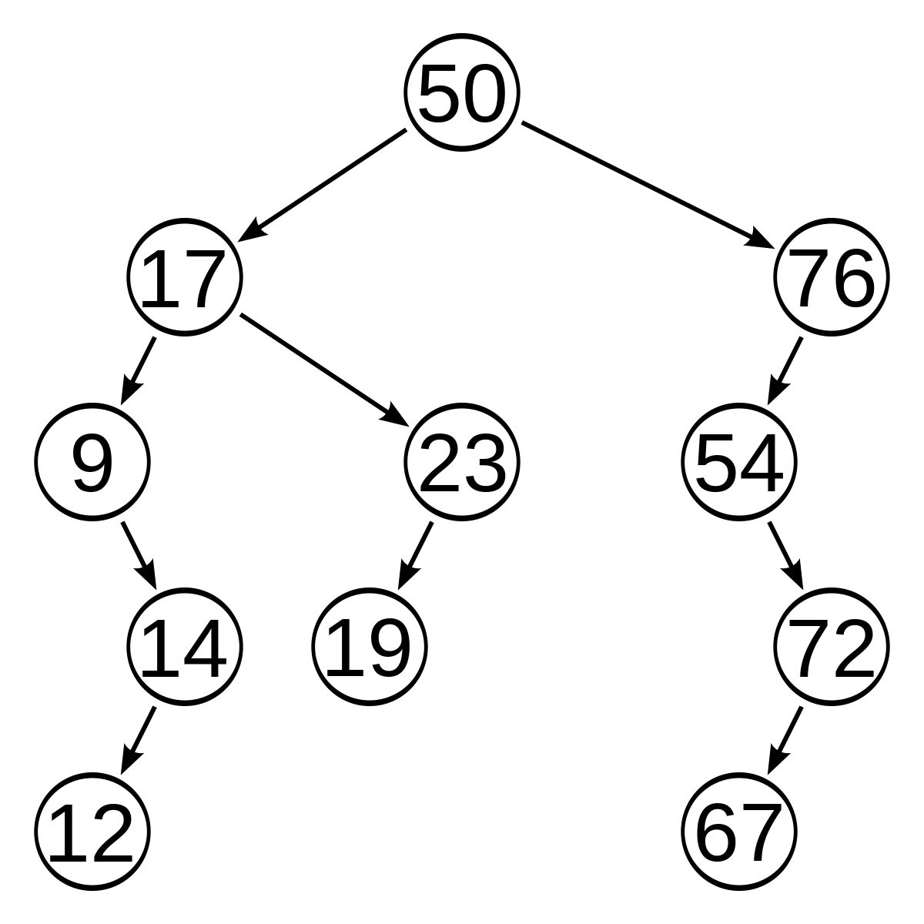
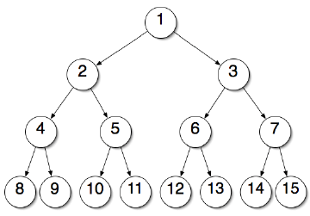
Homework 1
Mã hoá các cây nhị phân sau để lưu trữ trong chương trình. Xuất ra màn hình cây nhị phân tương ứng.
1.1
1.2

Slide 13
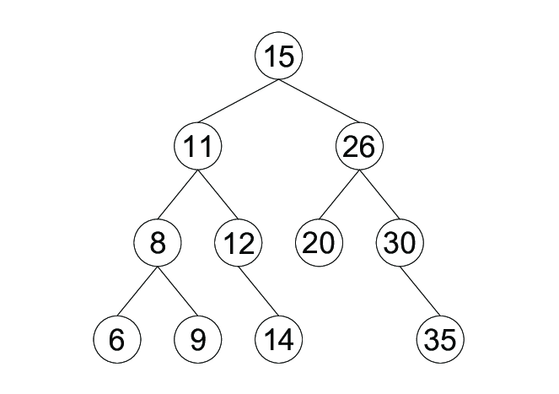
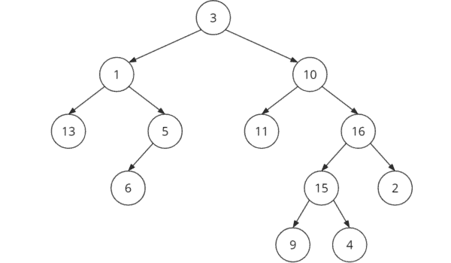
Homework 1
Mã hoá các cây nhị phân sau để lưu trữ trong chương trình. Xuất ra màn hình cây nhị phân tương ứng.
1.3
1.4

Slide 14
Homework 2
Dùng các cây nhị phân ở HW1, mỗi cây thực hiện các yêu cầu sau:
2.1 Tìm nút có giá trị 25.
2.2 Xoá nút có giá trị 12.
2.3 Chèn một nút có giá trị 23.
2.4 Cho biết level 3 của cây gồm những nút nào.
Các yêu cầu này được thực hiện bằng cách lập trình C.

Slide 15
Homework 3
Cho cây nhị phân với dữ liệu mỗi node là một số nguyên dương. Hãy viết hàm để:
3.1 Số lượng phần tử tại nhánh từ root đến leaf (đường đi từ root đến leaf) có số phần tử ít nhất trong tất cả các nhánh.
3.2* Cho biết level nào trong cây có số phần tử nhiều nhất?
3.3* Tính tổng giá trị các node mà trong đó chỉ có một node con (one child).
3.4* Cho biết hiệu của giá trị tìm được ở câu 3.3 trừ đi tổng các giá trị của các node chỉ có một node con bên trái.
3.5* Cho biết node gần giá trị hiệu này nhất.

Slide 16
THANK YOU
For more information, please click this link!

